Slide 1
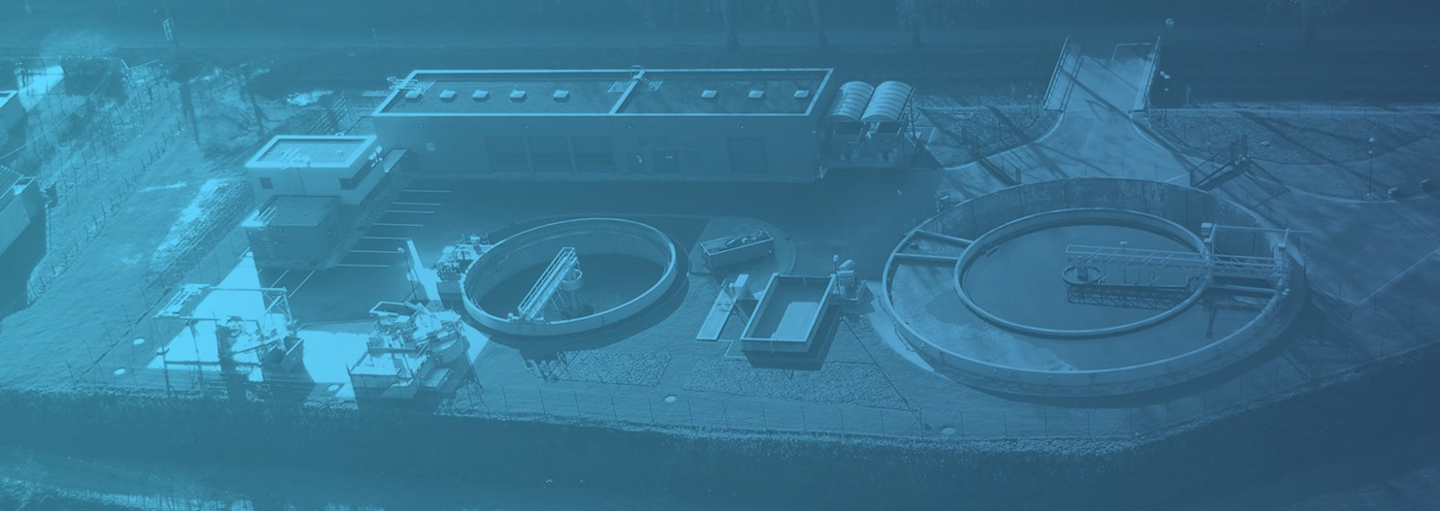

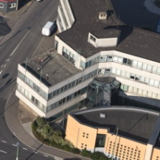
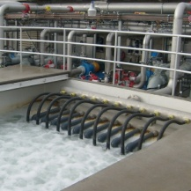
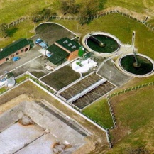

L’AIDE en quelques mots
Delphine ELOY
Ing. Chef du département de Gestion des actifs
Direction Exploitation
14ème rencontre annuelle – EMAS
4 octoBRE 2023

Slide 2

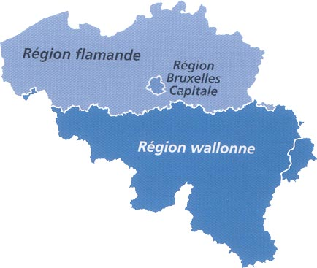





lE SECTEUR DE L’EAU
L’eau en belgique
Directives européennes
Politique de l’eau transférée aux régions en 1988
Région bruxelloise
Région flamande
Région wallonne
Le code de l’eau

Slide 3

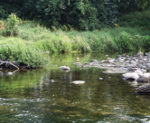

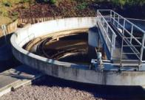
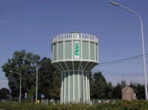
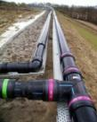
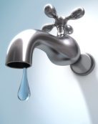
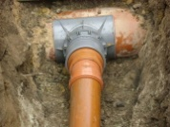
lE CYCLE DE L’EAU
Le cycle anthropique en wallonie
Eaux usées
Eau potable
Collecte eaux usées
Traitement eaux usées
Egouttage
Environnement protection de la ressource
Stockage
Production
Production eau potable
Distribution eau potable
Tout le secteur est public

Slide 4

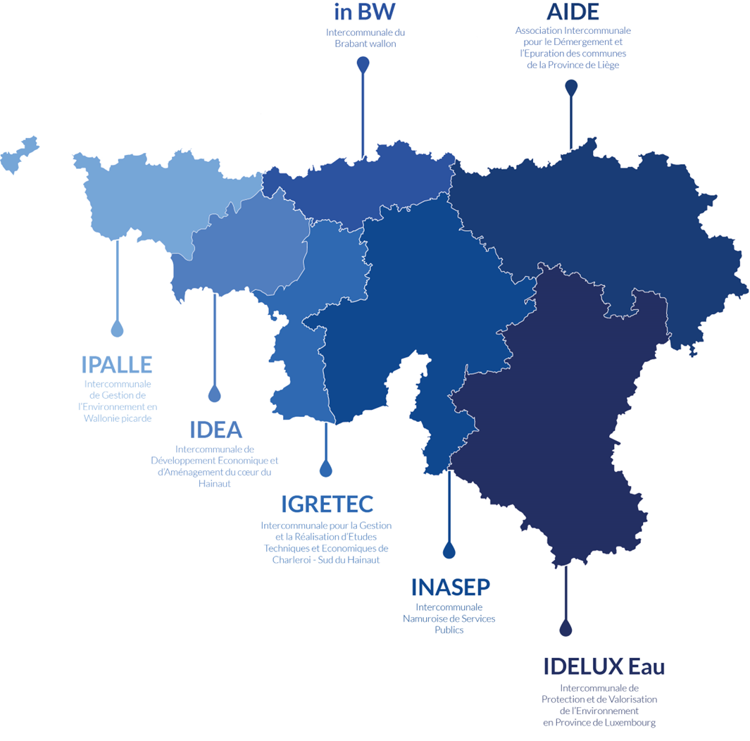

lES ACTEURS de L’ASSAINISSEMENT
La SPGE et les OAA
Organismes d'Assainissement Agréés en Wallonie
SPGE
assure la coordination et le financement du secteur de l'eau en Wallonie.
AIDE
Organisme d'Assainissement Agréé
qui gère l'exploitation des ouvrages de démergement et d’assainissement et les travaux sur le réseau en Province de Liège.

Slide 5
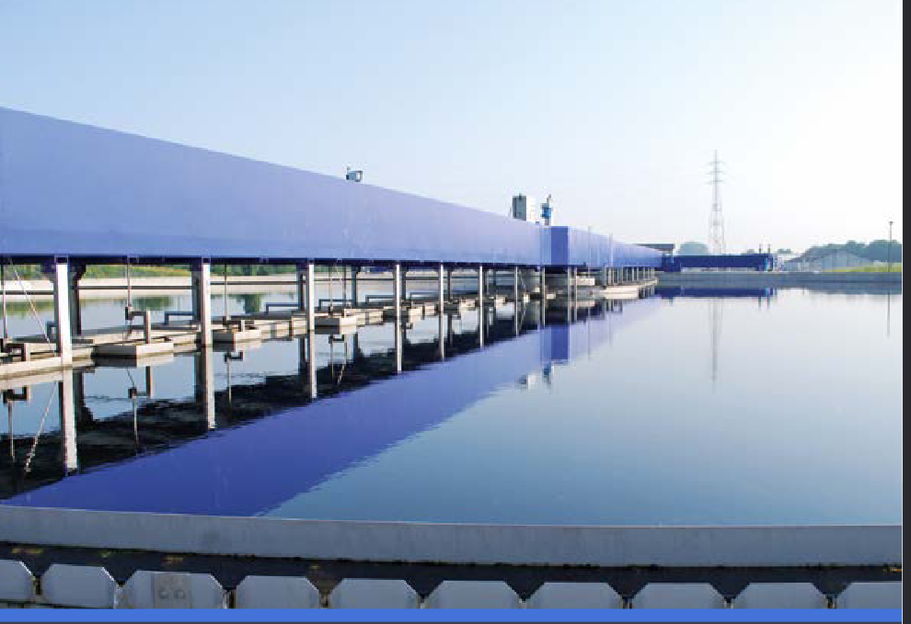
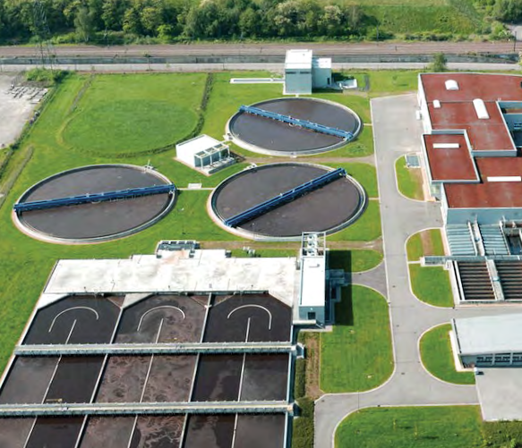
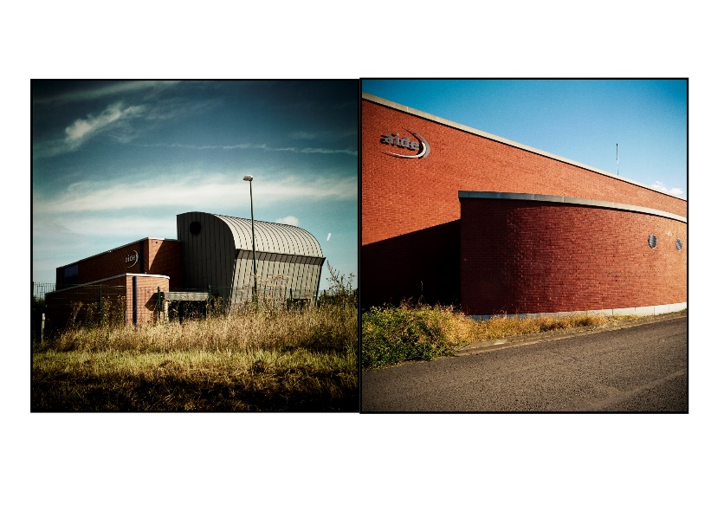
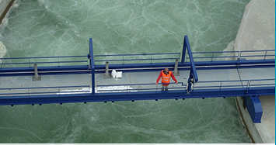
l’AIDE en quelques mots
L’AIDE
Une Intercommunale publique pure
Association Intercommunale pour le Démergement et l'Epuration des communes de la province de Liège
Carte d’identité
existe depuis 1928
couvre le territoire de la province de Liège
84 villes et communes affiliées
3.862 km² de territoire
population de 1,11 million habitants
279 personnes occupées (en 2022)

Slide 6
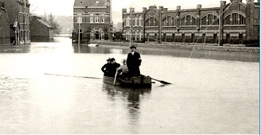
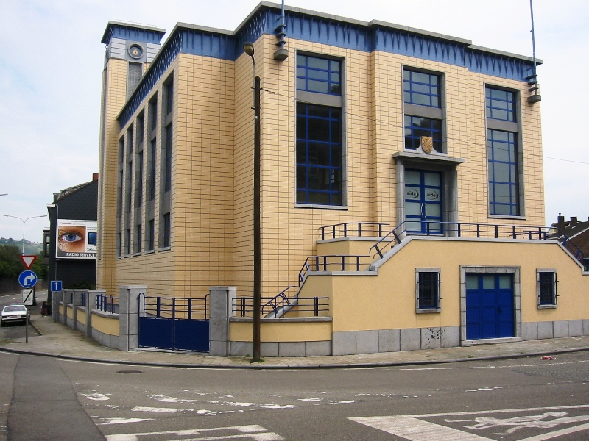
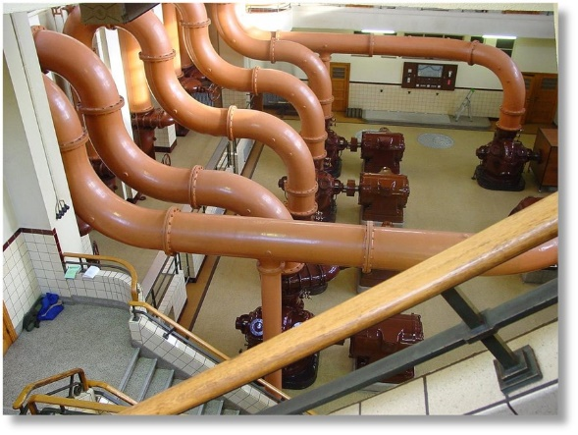
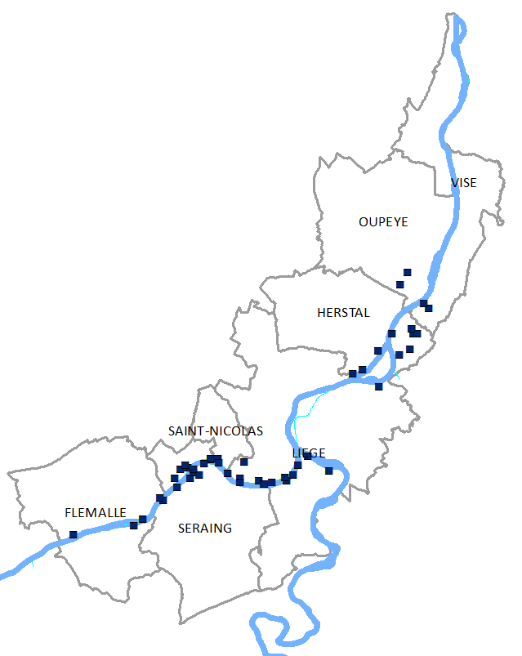
DOMAINES D’ACTIVITE
le démergement de l’agglomération liégeoise – depuis 1928
1926
7 communes concernées
Protection contre les inondations indirectes
44 stations de pompage et 220 km de conduites
Financement (investissements – exploitation)
 | SPGE
 | COMMUNES
 | PROVINCE
Station de pompage n°6 de Seraing (démergement)

Slide 7
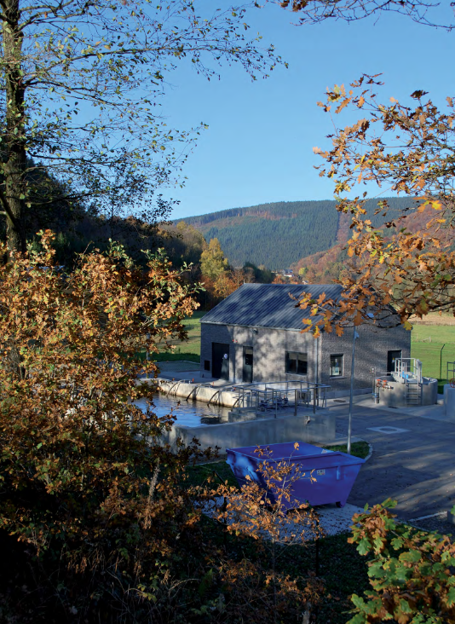
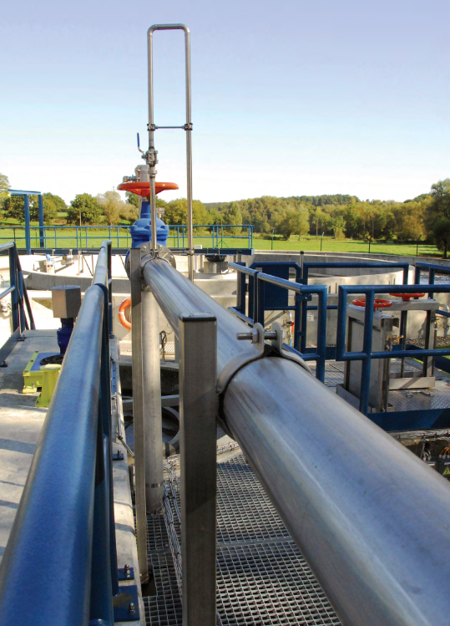
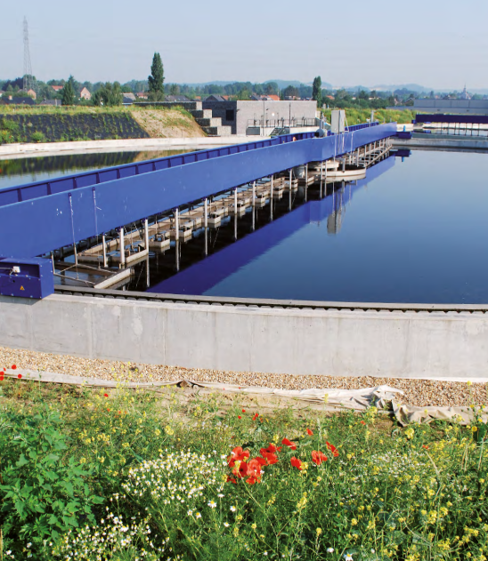
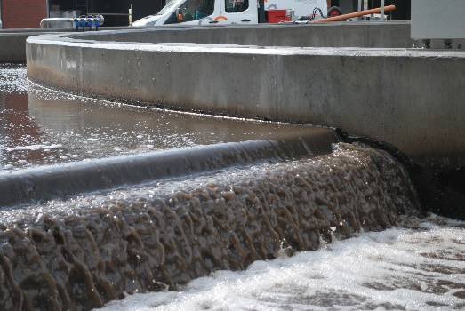
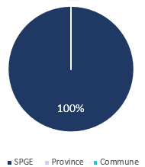
l’épuration des eaux résiduaires urbaines (84 communes) – depuis 1976
Station d’épuration de Neuville
Station d’épuration de Liège-Oupeye
  75 stations d’épuration en service (de 100 à 446.500 EH)
  Capacité totale de 1.281.540 EH
  110 stations de pompage
  400 km de collecteurs d’eaux usées
Station de pompage n°6 de Seraing (démergement)

Slide 8
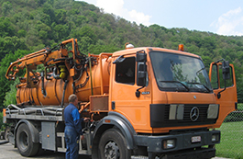
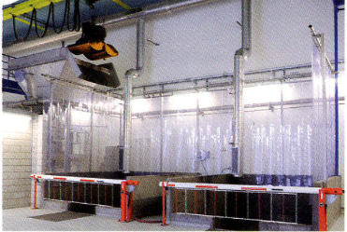
Domaines d’activité
l’égouttage communal - depuis 2004 (investissements seulement)
les services aux communes - depuis 2013
la gestion publique de l’assainissement autonome (GPAA) - depuis 2018
les contrats d’assainissement industriel - depuis 2020
Le traitement des gadoues de fosses septiques
Le traitement des produits de curage de réseaux d’assainissement
Station de pompage n°6 de Seraing (démergement)

Slide 9

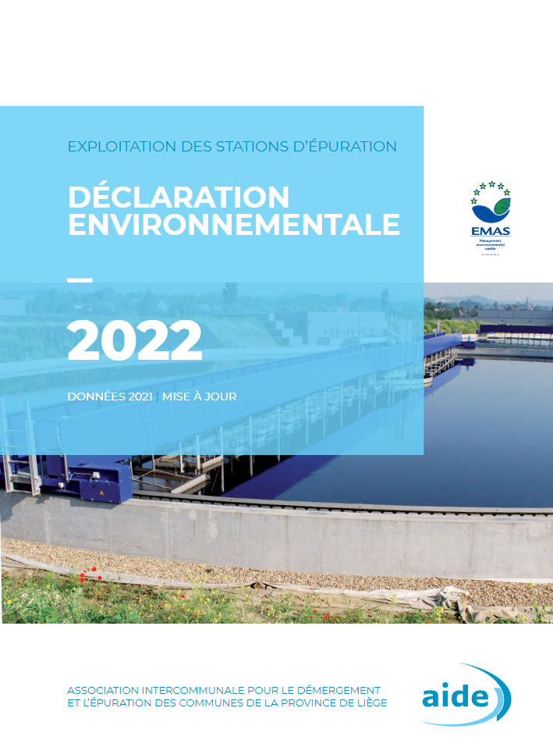
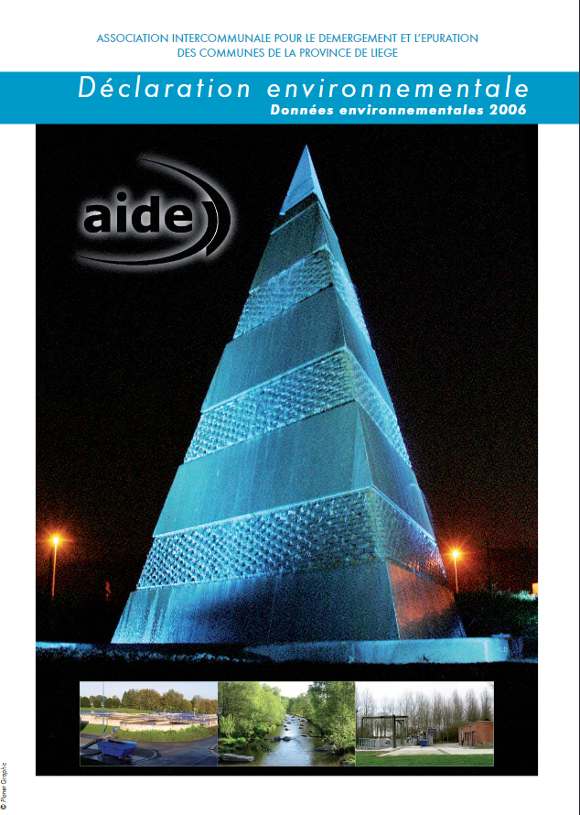
ENREGISTREMENT EMAS – BE RW-000022

Slide 10


Notre Politique Environnementale
Déclaration environnementale
Objectifs environnementaux
Respect des obligations légales
Contrôle de consommation énergétique
Recours aux énergie renouvelables
Tri des déchets et filières de valorisation
Contrôle de la consommation des ressources (réactifs)
Gestion des non-conformités (pollutions, ...) et des plaintes
Formation et sensibilisation du personnel
Développement de la biodiversité
Communication

Slide 11

Les audits externes
L’échantillon représentatif, validé par le comité EMAS de l’UE pour l’ensemble des OAA en région wallonne
AUDITS EMAS
Stations d’épuration ≥ 50.000 EH
1 visite par période
de 3 ans
10.000 EH ≤ Stations d’épuration
< 50.000 EH
1 visite par période
de 6 ans
Stations d’épuration < 10.000 EH
1 visite par période
de 9 ans

Slide 12
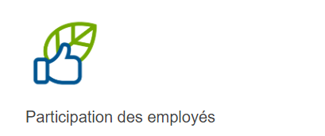
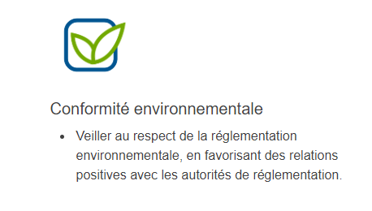
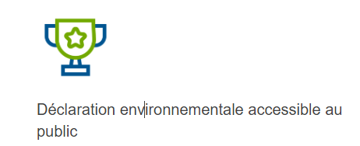
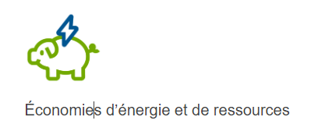
Avantages EMAS

Slide 13



EVOLUTIONS et DEFIS
Directive 91/271 sur le traitement des eaux résiduaires urbaines
  évaluation en cours
  attention particulière sur les polluants émergents: médicaments, métaux, biocides, microplastiques, etc.
REUSE – réutilisation des eaux usées épurées
  Réutilisation des eaux épurées pour des usages agricoles, industriels, domestiques ou urbains
  Projet en collaboration avec la SPGE-SWDE en cours
ISO 50001 — Management de l'énergie
  Certification en septembre 2023
Certification ODD
  Réflexion en cours

Slide 14

l’AIDE en quelques mots
MERCI POUR
VOTRE ATTENTION

Slide 15


